Slide 1
Projekt om Ny datamodel og specifikation 7.0
Møde mellem Septima og SDFI – 22. januar 2024

Slide 2

Forslag til dagsorden
Præsentation af projekt Ny datamodel og specifikation 7.0
Drøftelse af forventninger til projektet
Fremadrettet dialog

Slide 3
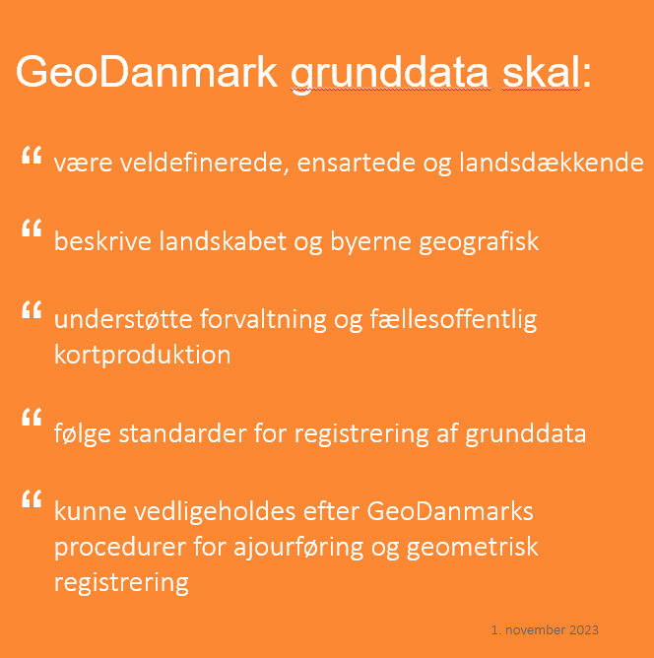
Baggrund og forretningsbehov
Bedre udgangspunkt for at udarbejde en ny specifikation 7.0
Bedre sammenhæng mellem specifikation og indhold i databasen
Ønske om at fastsætte en ny strategisk retning for GeoDanmark grunddata (2023)
Indledende analyseprojekter er gennemført (Tilstandsanalysen 2022)
GeoDanmarks forretningsbehov
  Mulighed for hyppigere ændringer af datamodellen
  Arbejde med supplerende data

Slide 4

Projekt Ny datamodel og specifikation 7.0
Forventet projektperiode
    2024 til medio 2026
Projektgovernance
  Vedtages formelt at GeoDanmarks bestyrelse på møde 2/2-24
Projektoverblik
  [skitse]

Slide 5

Forventninger til projektet
Drøftelse af forventninger til projektet (produkter, leverancer, forudsætninger, afhængigheder, tidshorisonter…)
Input fra Septima?

Slide 6

Fremadrettet dialog
Fremadrettet dialog…

